Slide 1
Mesures
M2
Lire l’heure

Slide 2
Aujourd’hui, nous allons travailler en mesures.
Nous allons voir la lecture de l’heure.

Slide 3
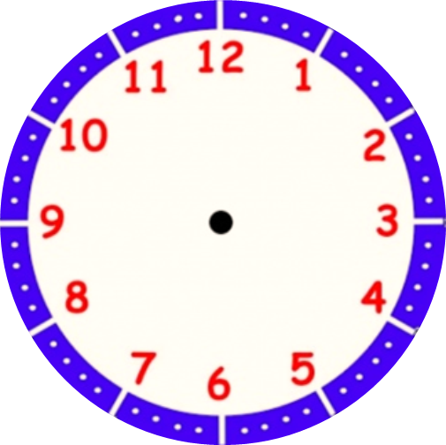
Le cadran et les aiguilles
La grande aiguille indique les minutes : de 00 à 60
La petite aiguille donne l’heure
De 00h à 12h (le matin)
De 12h à 24h (l’après-midi) : matin + 12
Ici, la petite aiguille indique le 2, la grande aiguille le 12.
Il est 2h00 (le matin) ou
Il est 14h00 (l’après-midi)

Slide 4
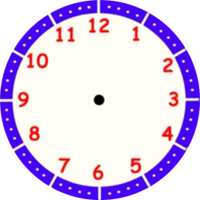
Les heures
Matin : 00h00 (minuit)
Après-midi : 12h00 (midi)
Matin : 01h00
Après-midi : 13h00
Matin : 02h00
Après-midi : 14h00
Matin : 03h00
Après-midi : 15h00
Pour les heures de l’après-midi, il faut ajouter 12h au nombre indiqué par l’aiguille rouge.
Matin : 04h00
Après-midi : 16h00
Matin : 05h00
Après-midi : 17h00
Matin : 06h00
Après-midi : 18h00
Matin : 07h00
Après-midi : 19h00
Matin : 08h00
Après-midi : 20h00
Matin : 09h00
Après-midi : 21h00
Matin : 10h00
Après-midi : 22h00
Matin : 11h00
Après-midi : 23h00

Slide 5
Les minutes
L’aiguille des minutes (la bleue) fait un tour du cadran en 60 minutes. Pour lire les minutes, je compte les petits traits ou je m’aide des nombres des heures et je multiplie ce nombre par 5.
Il est 1h15 (3x5)
Ou une heure et quart
(L’aiguille bleue a parcouru le quart du cadran.)
Il est 1h30 (6x5)
Ou une heure et demi
(L’aiguille bleue a parcouru la moitié du cadran.)
Il est 1h 45 (9x5)
Ou une heure trois-quarts
(L’aiguille bleue a parcouru les trois-quarts du cadran.)
On remarque que pendant ce temps, l’aiguille rouge avance progressivement vers le 2.

Slide 6
Les minutes
Quand il est une heure passée de 45 minutes…
Mais on peut dire aussi…
Il est 1h 45 (9x5)
Ou une heure trois-quarts
(L’aiguille bleue a parcouru les trois-quarts du cadran.)
Il est 2h moins le quart
(L’aiguille bleue doit encore parcourir un quart du cadran pour qu’il soit 2h00.)

Slide 7
Les minutes
De la même façon, si on est l’après-midi…
Mais on peut dire aussi…
Il est 16 h 40
L’aiguille bleue a parcouru 40 minutes depuis 16h00)
Il est 17 h moins 20
L’aiguille bleue doit encore parcourir 20 minutes pour qu’il soit 17h00.

Slide 8
Les minutes
Parfois, il faut faire attention à ne pas se tromper !
Sur les deux cadrans, l’aiguille rouge est toute proche du 4, mais…
Ici, l’aiguille bleue a passé le 12, donc on a passé les 4h…
Ici, l’aiguille bleue n’a pas passé le 12, donc il n’est pas encore 4h00.
Il est 4 h 02.
Il est 3 h 58 ou
4 h moins 2.

